Slide 1
AVANTGARDE
Takács Szilvia

Slide 2
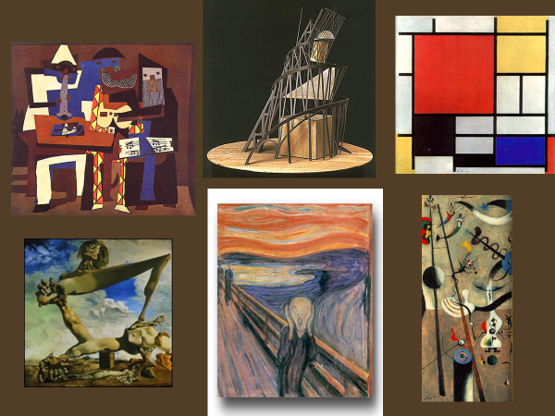

Slide 3
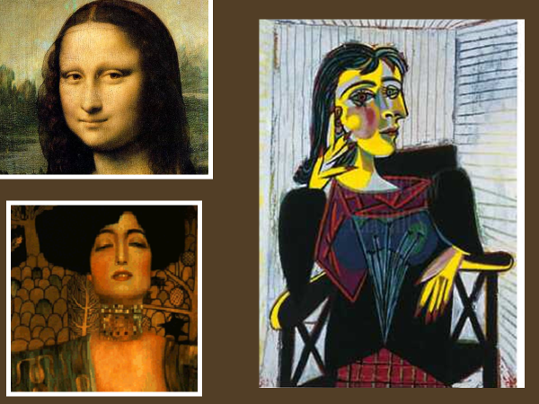

Slide 4
Az avantgarde irányzatok
Kubizmus
Futurizmus
Expresszionizmus
Konstruktivizmus
Dada (dadaizmus)
Szürrealizmus

Slide 5
KUBIZMUS

Slide 6
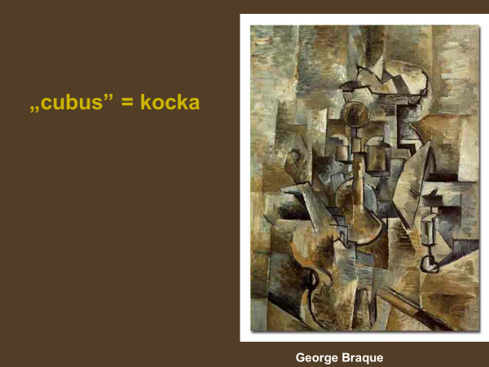

Slide 7


Slide 8
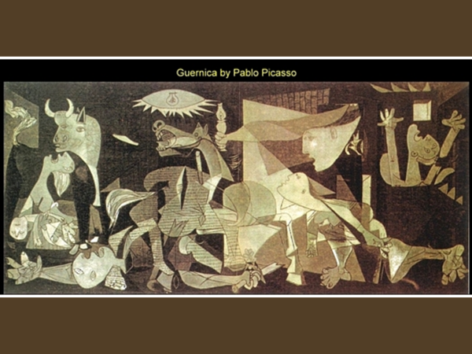

Slide 9
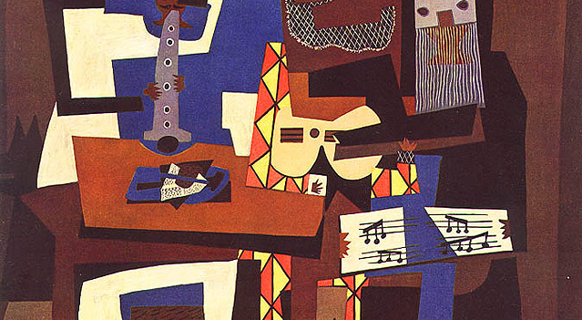
Pablo Picasso:
Három muzsikus

Slide 10
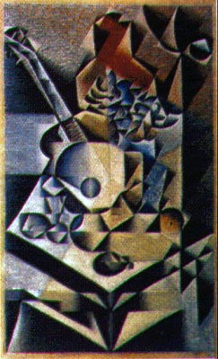
Juan Gris

Slide 11
FUTURIZMUS

Slide 12

Russolo: Az automobil dinamizmusa

Slide 13
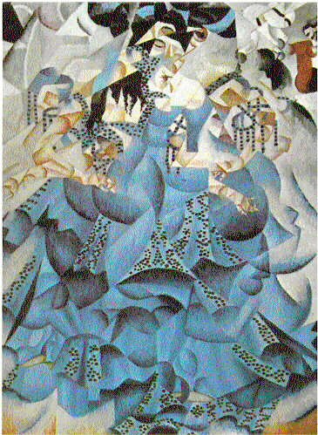
Severini

Slide 14
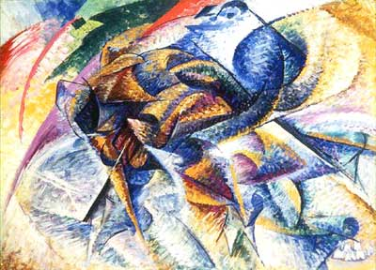
Boccioni: Egy kerékpáros dinamizmusa

Slide 15
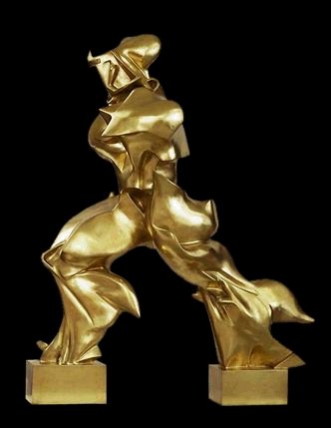
Boccioni

Slide 16
FUTURIZMUS
a jövő szóból ered
ideológiája a fasizmussal összefonódik, anarchista
a háborút, a dinamizmust, a veszélyt, élteti

Slide 17
EXPRESSZIONIZMUS

Slide 18
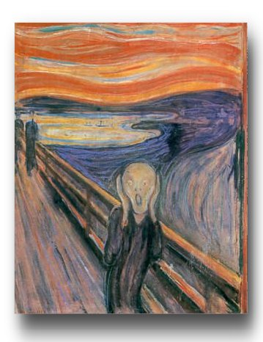
Munch: A sikoly

Slide 19
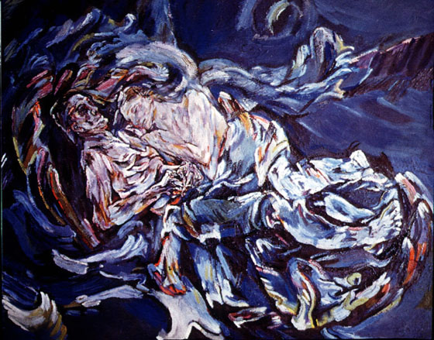
Kokoschka: Vihar

Slide 20
József Attila: NEM ÉN KIÁLTOK…
Nem én kiáltok, a föld dübörög,
Vigyázz, vigyázz, mert megőrült a sátán,
Lapulj a források tiszta fenekére,
Símulj az üveglapba,
Rejtőzz a gyémántok fénye mögé,
Kövek alatt a bogarak közé,
Ó, rejtsd el magad a frissen sült kenyérben,
Te szegény, szegény.
Friss záporokkal szivárogj a földbe -
Hiába fürösztöd önmagadban,
Csak másban moshatod meg arcodat.
Légy egy fűszálon a pici él
S nagyobb leszel a világ tengelyénél.
Ó, gépek, madarak, lombok, csillagok!
Meddő anyánk gyerekért könyörög.
Barátom, drága, szerelmes barátom,
Akár borzalmas, akár nagyszerű,
Nem én kiáltok, a föld dübörög.
1924 első fele

Slide 21


Slide 22
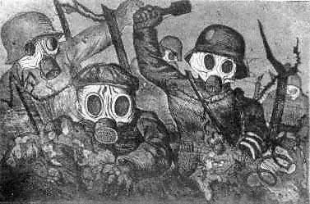
Otto Dix

Slide 23
expresszionizmus
(= fokozott kifejezőerő), gyors és erős hatás
háborúellenes
érzelmek, indulatok kifejezése.
torzít, túloz

Slide 24
KONSTRUKTIVIZMUS

Slide 25
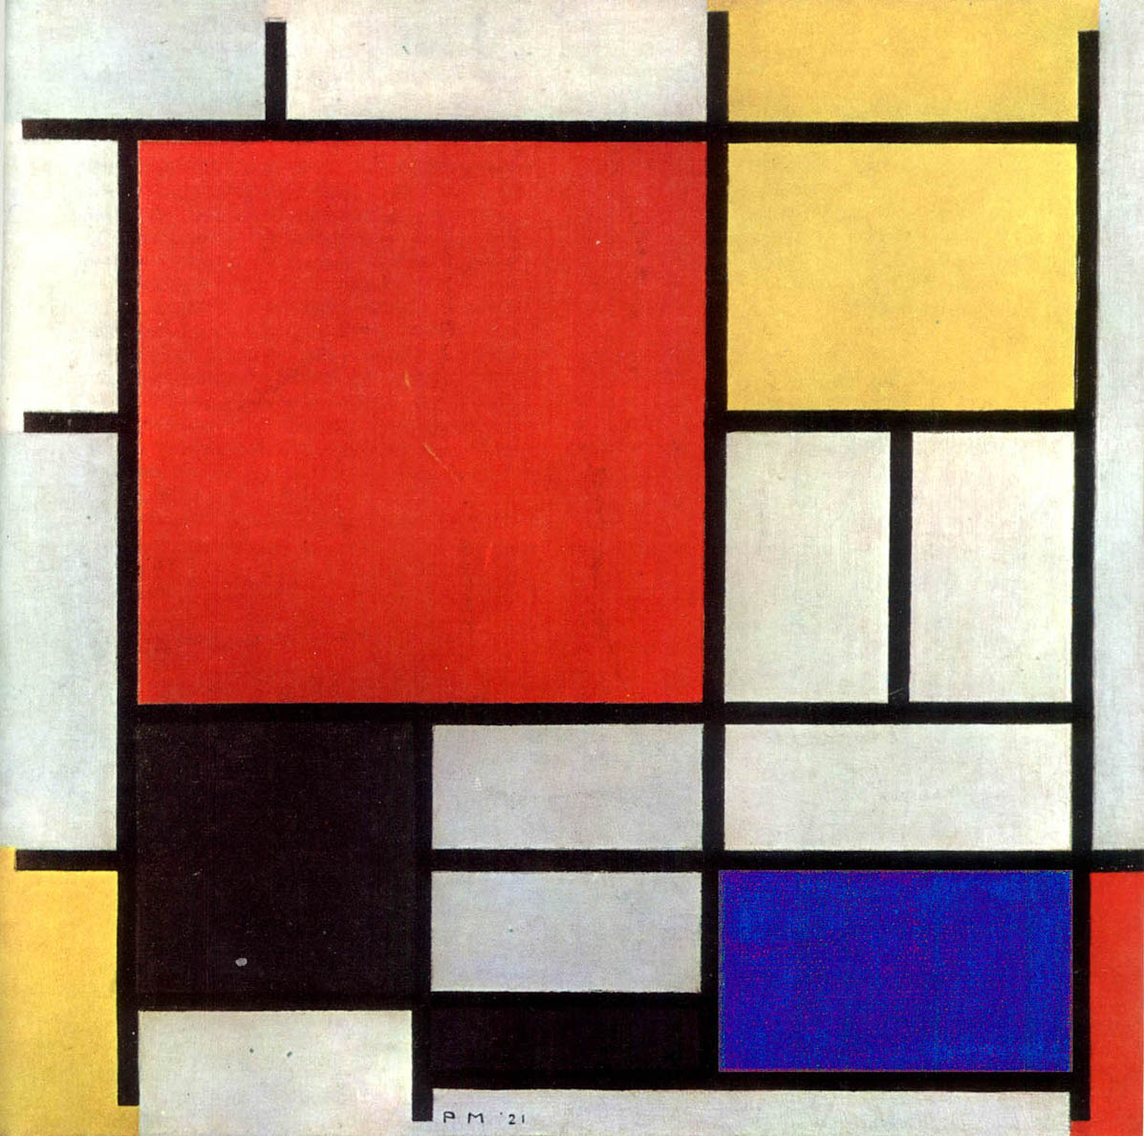
Piet
Mondrian

Slide 26
Kassák Lajos: Képarchitectúra
A képarchitektúra nem pszichologizál.
A képarchitektúra nem akar semmit.
A képarchitektúra mindent akar.
A képarchitektúra azt hiszi magáról, hogy ő egy új világ kezdete.
A képarchitektúra olyan egyszerű, mint a csizmatalp, és mégis ő a tökéletesség gyökere.
A képarchitektúra: 2x2=4
A képarchitektúra nem akar meghalni a falon.

Slide 27

Malevics

Slide 28
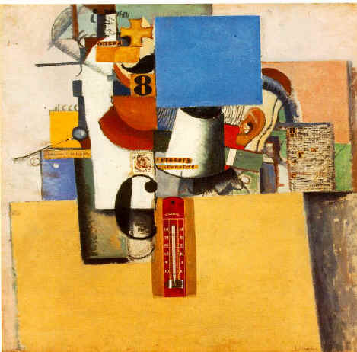
Malevics

Slide 29

Moholy Nagy László:
Hidak

Slide 30
tárgyiatlan, nonfiguratív stílusirányzat.
nincs műfaj, a műalkotás egyszerűen csak kép
mentes az érzelmektől és indulatoktól

Slide 31
DADAIZMUS

Slide 32
Tristan Tzara:
Hogyan írjunk dadaista verset?
Fogjon egy újságot.
Fogjon egy ollót.
Válasszon ki abban az újságban egy olyan hosszúságú cikket, amilyenre a versét tervezi.
Vágja ki a cikket.
Azután vágjon ki gondosan minden egyes szót, amelyekbôl az a cikk áll, és rakja egy szütyôbe.
Rázza meg szelíden.
Aztán húzza ki egymás után a kivágott szavakat.
Másolja le lelkiismeretesen,
abban a sorrendben, ahogy a szütyôbôl kikerültek.
A vers önre fog hasonlítani.
S lám máris egy rendkívül eredeti író ön, és elbûvölô érzékenységû, ámbár ezt az érzékenységet a köznép kellôen még nem értékeli.

Slide 33
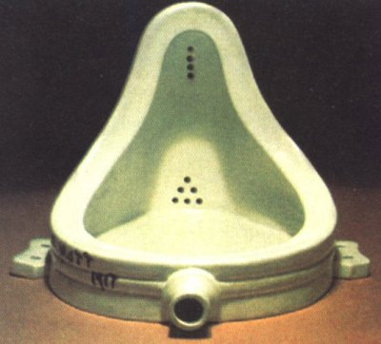
Marcel Duchamp: Forrás

Slide 34
A tisztaság a szegények fényűzése: légy mocskos.
Dada, új kultusz.
Vágd le az orrod, mint a hajad.
Mosd ki a melled, mint a kesztyûd.
Fel a fellel, le a level.

Slide 35
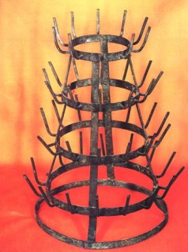
Duchamp:
A palackszárító

Slide 36
dadaizmus
abszurd, csak tiltakozás és rombolás
kultúra- és művészetellenes
Nem a mű érdekli, hanem a művészi magatartás

Slide 37
SZÜRREALIZMUS

Slide 38
„Szép, mint egy varrógép meg egy esernyő véletlen találkozása a boncasztalon.”
Lautréamont

Slide 39
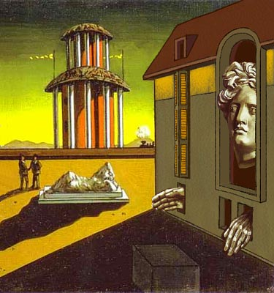
Giorgio de Chirico

Slide 40
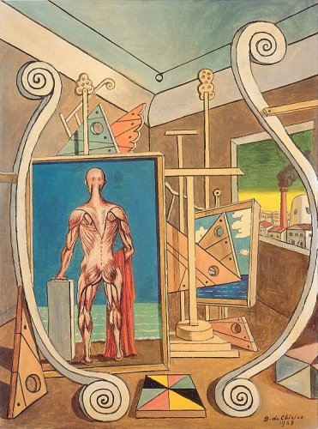
Giorgio de Chirico

Slide 41
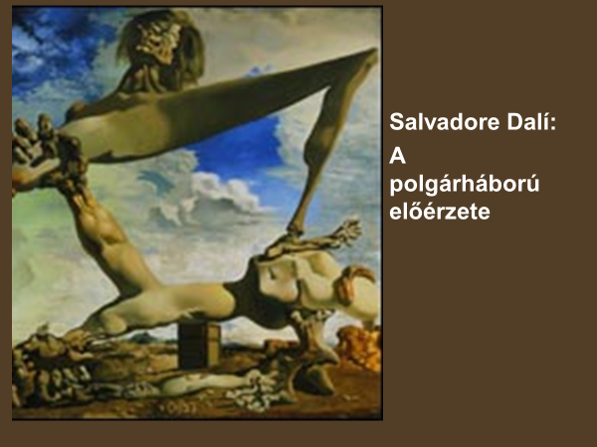

Slide 42
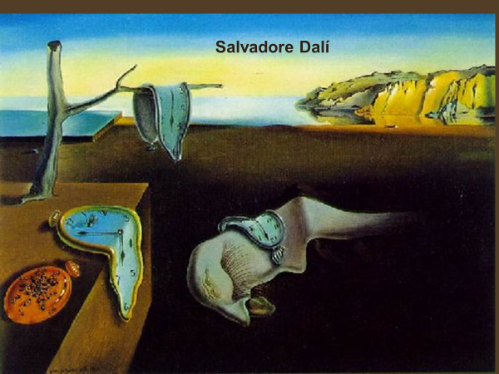

Slide 43
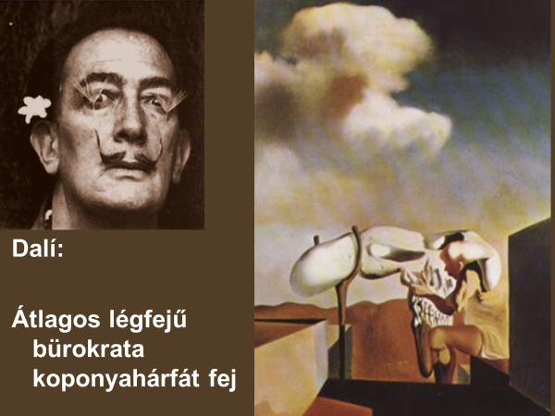

Slide 44
József Attila: Medáliák (részletek)
Borostyánkőbe fagy be az ügyész,
fekete frakkban guggolva kinéz,
meredten nézi, hogy mi féltve föd,
cirógat, áld a fény, a szél, a köd,
befut a rózsa, amint rothadok,
pihévé szednek hűvös kócsagok
és őszi esték melege leszek,
hogy ne ludbőrzzenek az öregek - -

Slide 45
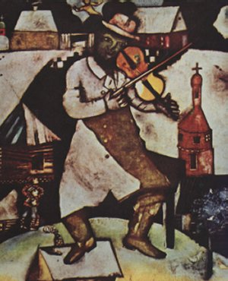
Chagall: Muzsikus

Slide 46
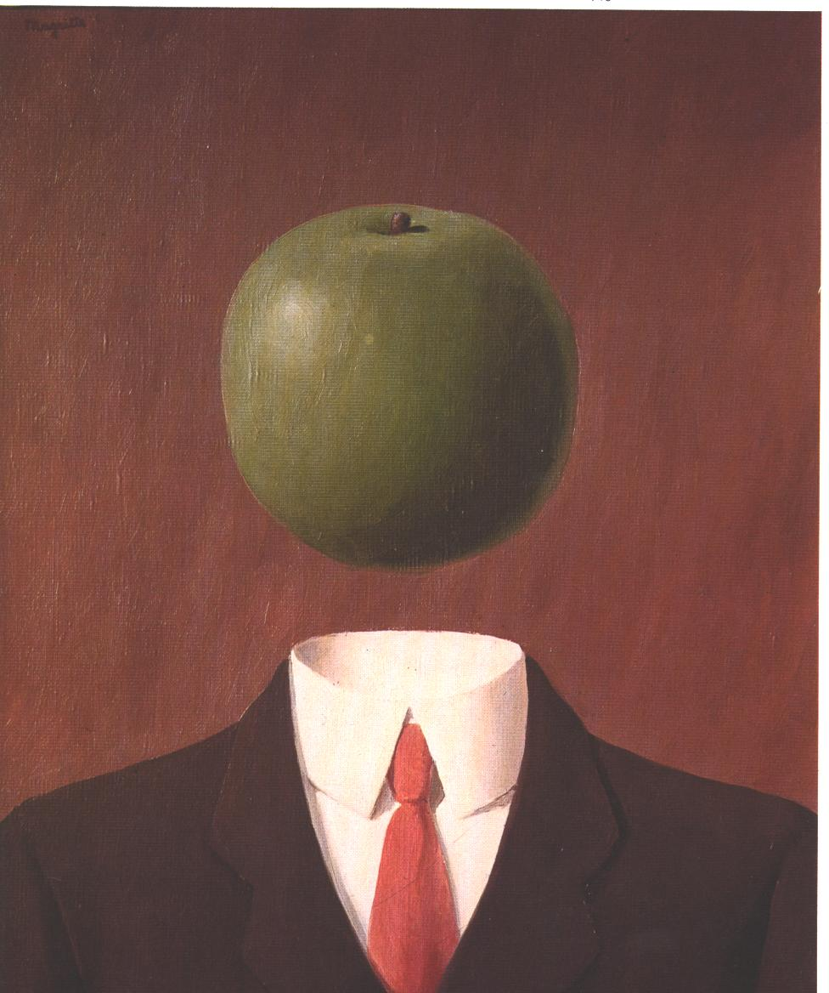
René Magritte

Slide 47
szürrealizmus
jelentése: a valóságon túli
alkotói módszer: a tudatosságtól és értelemtől független
képzettársítás, hallucinációk, látomások
groteszk
freudizmus

